Slide 1

公衆演講
第1部分

Slide 2

據估計
75%的成人
會對公眾演講
感到恐懼。
90%
我們在演講前感到的恐懼源於缺乏準備。
數據來源：教育和教育發展期刊

Slide 3

91%的人
表示自己對精心準備
和精心設計後的演示
充滿信心。
數據來源： Presentation Panda

Slide 4
課程目標
1
描述公眾演講的有效演講技巧
確定撰寫演講大綱的關鍵步驟
製作一份3-4分鐘演講的大綱
使用有效的演講技巧發表有條理的3-4 分鐘演講
認識到現場演講和虛擬演講之間的差異（可選）
2
3
4
5

Slide 5
公眾演講的要素
視覺
聲音
口頭

Slide 6
有效的公衆演講
數據來源： Business Insider

Slide 7


Slide 8

演講技巧
眼神接觸
聲音
肢體語言
文字選擇
儀表

Slide 9

撰寫演講大綱的步驟
整體、目標、訊息、相關性、結構

Slide 10


步骤 1 和 2
“在演講結束時，聽眾將____________。”
整體佈局
演講者 - 主題
聽眾 - 主題
演講者 - 聽眾
目標

Slide 11


步骤 3 和 4
演講從來不是關於演講者的，而是關於聽眾的
列出您的聽眾應該關心您的訊息的原因
訊息
把演講凝聚在一起
以單個句子來書寫，
而不是一系列的要點
關聯性

Slide 12

活動：著手開始 - 步驟1-4
從學員手冊的第13頁選擇一個主題
完成第14頁和第15頁的步驟1-4
整體
訊息
關聯性
目標

Slide 13

步驟 5 – 結構
開場白
正文
結論

Slide 14
開場白
對聽眾的吸引
對聽眾的指引

Slide 15
正文
1.收集內容
2.選擇要點
3.為要點排序
4.添加相關細節
5.過渡

Slide 16
結論
呼應開場白
重複並總結您想傳達的訊息
呼籲採取行動

Slide 17
活動：演講的結構-步驟5
先完成學員手冊第14-15頁的步驟1-4。
從第16頁開始構建演講的結構。
正文
開場白
結論

Slide 18

力量姿勢
演講前的力量姿勢有助於
增強自信並減輕演講時的壓力
數據來源： The Career Cafe

Slide 19

您的力量姿勢是什麼？
起立
選擇您的力量姿勢
保持2分鐘

Slide 20
課程目標
1
描述公眾演講的有效演講技巧
確定撰寫演講大綱的關鍵步驟
製作一份3-4分鐘演講的大綱
使用有效的演講技巧發表有條理的3-4分鐘演講
認識到現場演講和虛擬演講之間的差異（可選）
2
3
4
5

Slide 21

公衆演講
第2部分

Slide 22
課程目標
1
描述公眾演講的有效演講技巧
確定撰寫演講大綱的關鍵步驟
製作一份3-4分鐘演講的大綱
使用有效的演講技巧發表有條理的3-4 分鐘演講
認識到現場演講和虛擬演講之間的差異（可選）
2
3
4
5

Slide 24
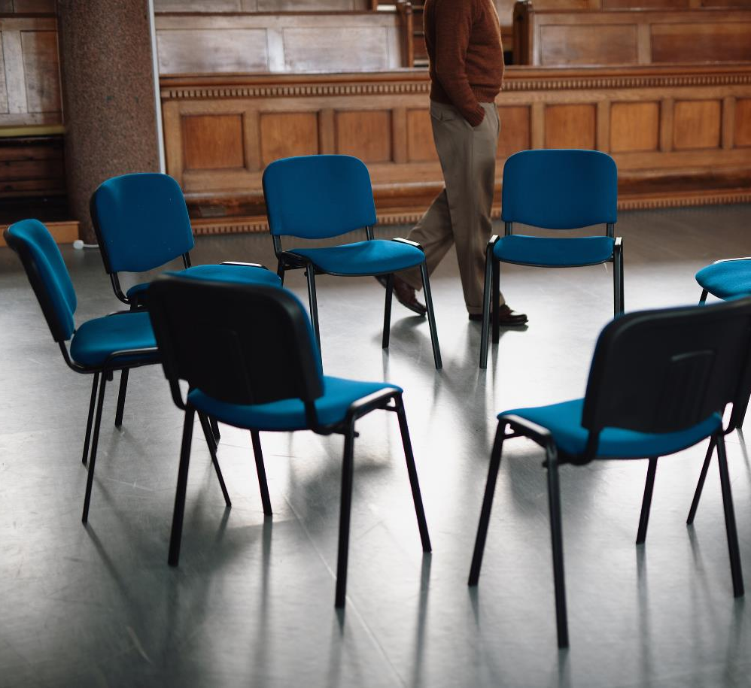
演講指示
組成6-7人的小組
指定一名計時員
輪流發表演講並接受回饋意見
每個人的演講時間不超過4分鐘，其他學員的反饋時間不超過1-2分鐘
演講評估表從第26頁開始

Slide 25

討論問題
在等待其他小組完成時，小組可以討論以下問題。
從彼此的演講中學到了什麼？
在這個演講準備過程中，您個人學到了什麼？

Slide 26

恭喜！

Slide 27

虛擬對比現場演講
進行頭腦風暴，討論虛擬演講與現場演講的不同之處
進行虛擬演講時需要考慮哪些因素？
8分鐘後，您的小組的一半成員與另一組交換並分享

Slide 28
課程目標
1
描述公眾演講的有效演講技巧
確定撰寫演講大綱的關鍵步驟
製作一份3-4分鐘演講的大綱
使用有效的演講技巧發表有條理的3-4 分鐘演講
認識到現場演講和虛擬演講之間的差異（可選）
2
3
4
5

